Slide 1
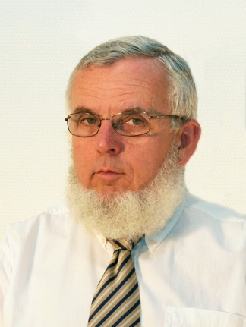
A zenei akusztika alapelemei Hangsorok, hangszerek, együttesek
Segédlet a Kommunikáció-akusztika tanulásához
VIHIAV 035
Augusztinovicz Fülöp
docens
BME Hálózati Rendszerek és Szolgáltatások Tanszék
fulop@hit.bme.hu

Slide 2
A zenei hang
Színuszjel
steril, természetes úton alig állítható elő
legjobban hasonlít rá: fuvola hangja
valóságos hangszerek hangja: harmonikus jel
tkp. szinuszok szuperpozíciója
ezek aránya határozza meg a hangszínt
szabályos sorban egymást követő harmonikus hangok:
skála
Nagyon sokfajta skála létezik, kultúránként és koronként változó
Felépítésük:
egy alaphang és rögzített tartomány
azon belül kellemesnek, tisztának érzett hangközök és az ezekre vonatkozó szabályok megállapítása

Slide 3
A fizika és zene kapcsolata: felhangsor
Sajátfrekvenciák aránya egész számok hányadosa
oktáv: 1:2
kvint: 2:3
kvart: 3:4
nagy terc: 4:5
kis terc: 5:6
nagy egészhang
kis egészhang
félhang
csak egy hangnemre alkalmas
csak európai zenében!

Slide 4
Hangolás (skálák)
Pitagoraszi hangolás: egész számok hányadosai szólnak a legtisztábban
oktáv: 1:2 (mert 7 hang után a 8. ismétlődik), kvint: 2:3
ezzel viszont nem lehet minden hangnemben tisztán játszani!
XVI. – XVII. sz: középhangú hangolás
a terc már konszonánsnak minősül
az alaphangnemek (F, C, G, D) majdnem pontosan tiszták
Barokk: jóltemperált hangolás
minden hangnem elfogadhatóan tiszta
J. S. Bach: Wohltemperiertes Klavier sorozat
Ma: kiegyenlített hangolás: az oktáv 12 félhangja pontosan egyenlő távolságban van
eszerint egyik hangköz sem felel meg pontosan egészszámú aránynak

Slide 5
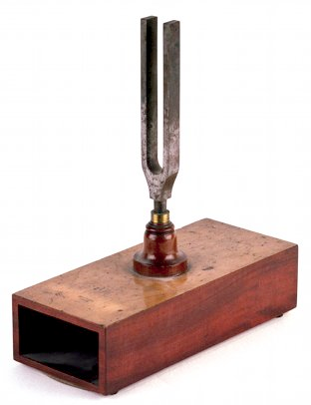
A skálák alaphangja
A mai zenei normál hang (kamara a₁): 440 Hz
Történelmi változások
kezdetben síphosszúsággal mértek, lábhosszúságban!
A. Ellis nyomozása (1885): 370 és 567 Hz között értékek
nagy káosz a hangvilla feltalálásig (1711)
G.F. Händel hangvillája ma 422,5 Hz
a nagy klasszikusok 415 – 423 Hz közötti hangolásra alapoztak
a romantika korában emelkedni kezd
párizsi opera: 448 Hz, bécsi opera: 456 Hz!
A francia Akadémia 1859-ben rögzíti: 435 Hz (Lissajous és Berlioz, Meyerbeer, Rossini részvételével)
végleges rögzítés 1939-ben: 440Hz @ 20 °C

Slide 6
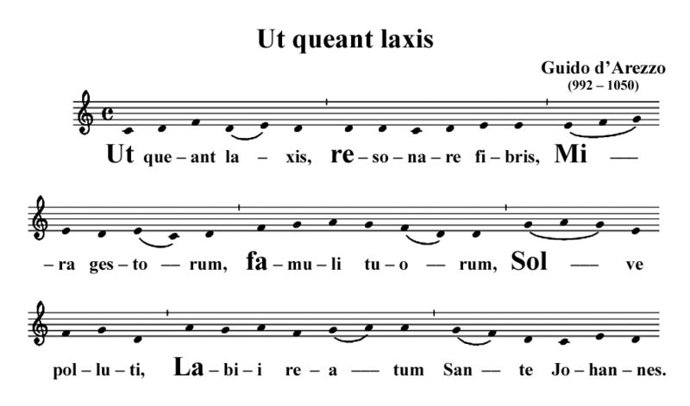
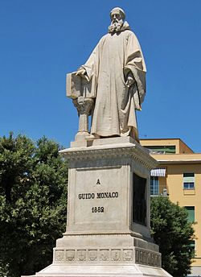
Szolmizáció
Eredete: Szent János himnusz (1. említés: Arezzói Guido, bencés szerzetes)
„Hogy könnyült szívvel csoda tetteidnek zenghessék hírét szabadult szolgáid, oldd meg, Szent János, kötelét a bűntől szennyes ajaknak. ”

Slide 7
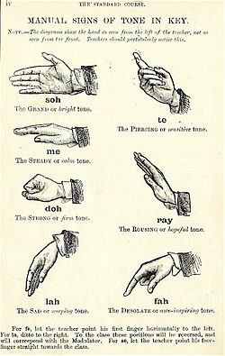
A szolmizáció fejlődése
Sarah Ann Glover angolosította és bevezette a relatív szolmizációt (XVII. sz. eleje)
John Curwen (1842) kiegészítette és rendszerré formálta
Magyarországon
Ádám Jenő felelevenítette (1944)
Kodály Zoltán bevezette az általános iskolai énektanításba
ma mi félretettük

Slide 8
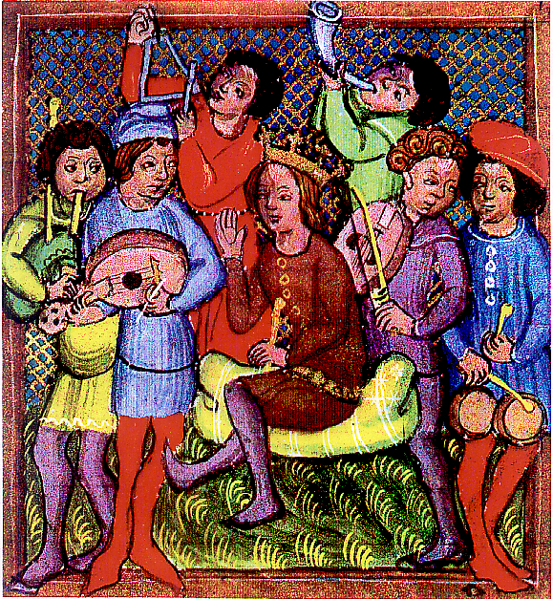
Hangszerek csoportjai
A hangkeltést végző legfőbb elem alapján:
Húros
kordofon
Fúvós
aerofon
Hártyás
membranofon
Rugalmas szilárd testű
Idiofon (ön…)

Slide 9
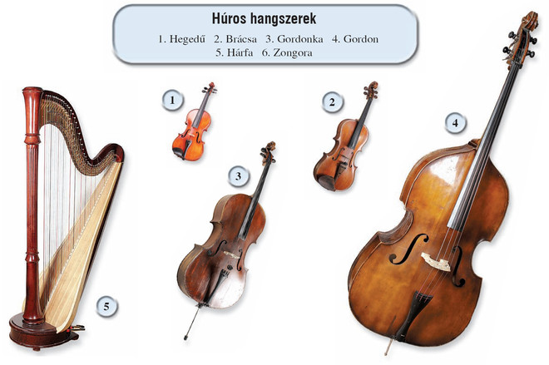
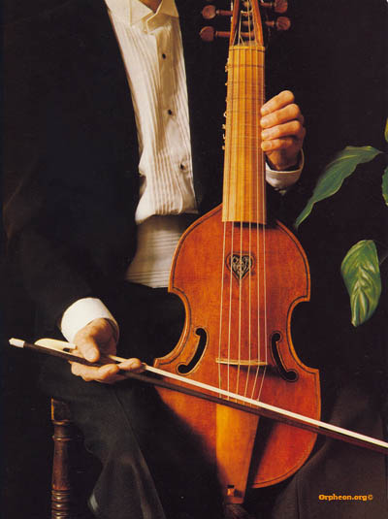
Húros hangszerek
Vonóval megszólaltatott:
hegedű, mélyhegedű, cselló (gordonka), nagybőgő (gordon)
régebben számos más alváltozat: viola da gamba, viola d’amour, stb.

Slide 10
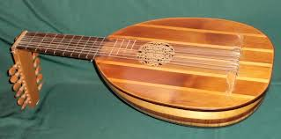
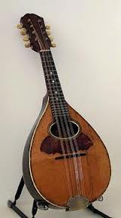
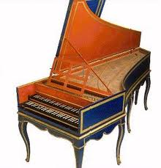
Húros hangszerek
Pengetett hangszerek
csembaló, hárfa, gitár, lant, mandolin, banjo, tambura…
http://www.youtube.com/watch?v=f19KEzLRL4s

Slide 11
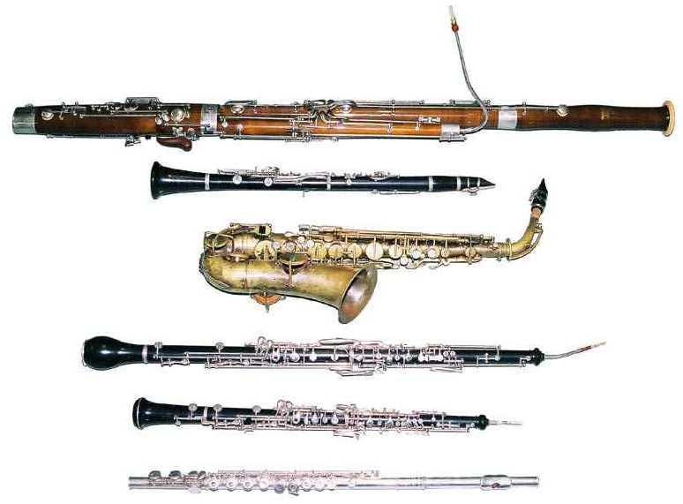
Fúvós hangszerek / 1: fafúvós
fagott
klarinét
szaxofon
angolkürt
oboa
fuvola

Slide 12
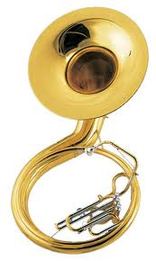
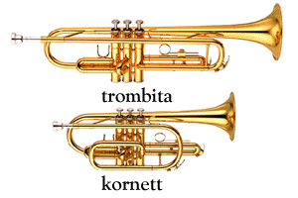
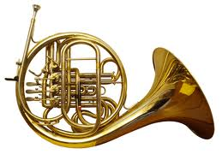
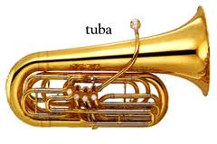
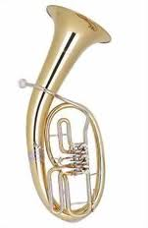
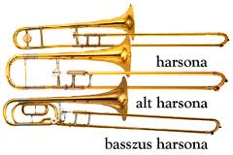
Fúvós hangszerek / 2: rézfúvós

Slide 13
Egy rézfúvós zenei tréfa
Mnozil Brass (Wien)
http://www.youtube.com/watch?v=uzpUaUIrabc

Slide 14
Ütőhangszerek
Holló Aurél – Váczi Zoltán: Traditions Part One – The winning number… / BeFORe John7
Amadinda ütőegyüttes, Zeneakadémia, 2009
http://www.youtube.com/watch?v=R7rlrl6U2-A&list=UU59BjQMnyUXtv5Je4SxdC_Q&index=7

Slide 15
Mi hogy működik - vonósok
Vonós hangszerek: slip-stick vibration (száraz súrlódás)
Eredmény: periodikus rezgés sok-sok felhanggal

Slide 16
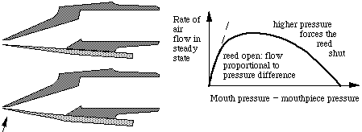
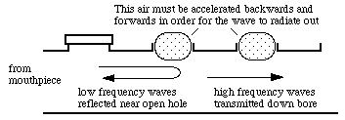
Mi hogy működik - fafúvók
Klarinét
felépítése
hangképzése
hangmagassága

Slide 17
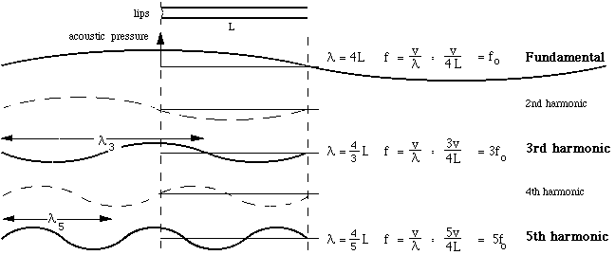
Mi hogy működik - rézfúvók
http://www.phys.unsw.edu.au/jw/brassacoustics.html

Slide 18
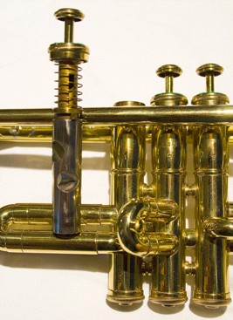
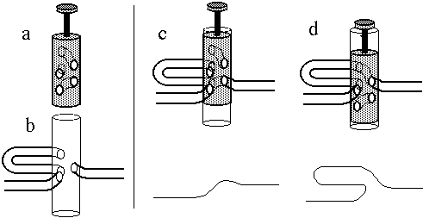
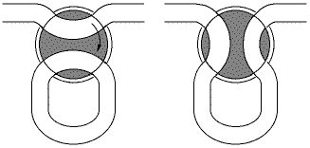
Rézfúvók hangmagasságának szabályozása
Dugattyús szelep (piszton) – trombita
Forgószelep (ventil) - vadászkürt

Slide 19
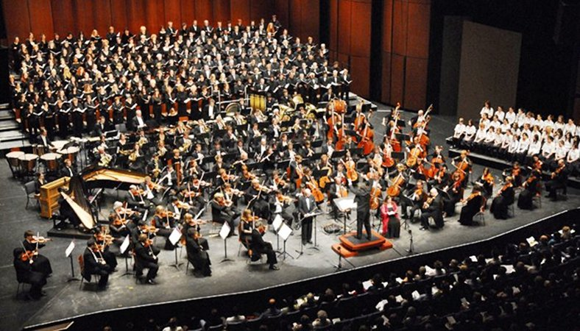

Slide 20
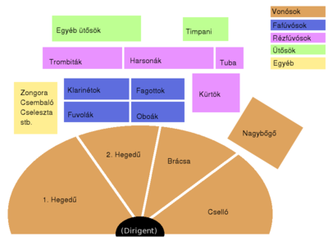
Szimfonikus zenekar

Slide 21
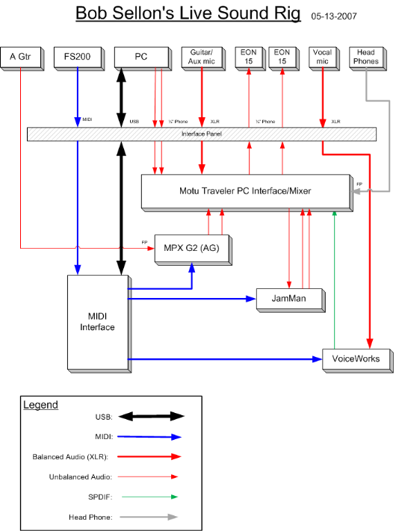
Pop-rock együttesek hangosítása
Egy egyszerű (?) példa: szólóénekes, gitárral
http://www.stecrecords.com/BobSellon/video/BobLiveAtBordersInMethuen2006FourthOfJuly.wmv

